Slide 1
Повторение основных понятий
кинематики
10 класс

Slide 2
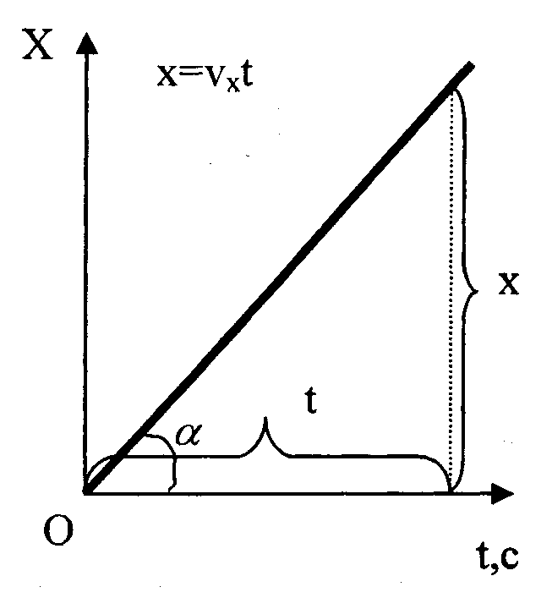
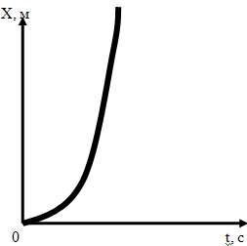
ВИДЫ ДВИЖЕНИЯ
Прямолинейное равномерное движение
Прямолинейное равноускоренное движение
Закон прямолинейного равномерного движения
Закон прямолинейного
равноускоренного движения

Slide 3
ВИДЫ ДВИЖЕНИЯ
УСКОРЕНИЕ
векторная величина, равная отношению малого изменения вектора скорости к малому промежутку времени, в течение которого это изменение произошло.
Прямолинейное равномерное движение
Прямолинейное равноускоренное движение
а, м/с²
а, м/с²
а > 0
a = 0
t,с
t,с
а < 0

Slide 4
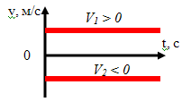
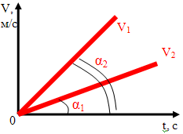
ВИДЫ ДВИЖЕНИЯ
Прямолинейное равномерное движение
Прямолинейное равнопеременное движение
Прямолинейное равноускоренное движение
СКОРОСТЬ
СКОРОСТЬ
υ₁ и υ₂ - противоположно направлены
Чем больше угол наклона прямой скорости, тем больше ускорение тела

Slide 5
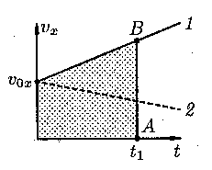
По графику скорости можно найти перемещение тела. Оно численно равно площади фигуры под графиком
Прямолинейное равномерное движение
Прямолинейное равноускоренное движение

Slide 6
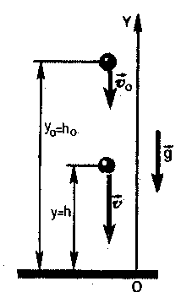
Свободное падение.
Свободным падением называется движение тела под действием силы тяжести.
Ускорение свободного падения при малых высотах над поверхностью Земли (h << R_{з}) считается постоянным g = 9,8 м/с², поэтому свободное падение является равноускоренным движением и для него справедливы все формулы равноускоренного движения с заменой ускорения а на g.

Slide 7
Равномерное движение по окружности
Ускорение а (центростремительное)направлено к центру
Скорость (линейная) направлена по касательной к окружности
где n = 1/T – число оборотов тела за единицу времени или частота вращения
υ
a
R

Slide 8
Равномерное движение по окружности
Угловой скоростью называется физическая величина, равная отношению угла поворота к интервалу времени, в течение которого этот поворот совершен:
Угловая скорость выражается в рад/с.
Связь между линейными и угловыми величинами:

Slide 9
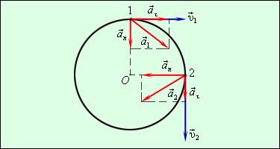
В общем случае криволинейного движения вектор ускорения представляют в виде двух составляющих, одна направлена по касательной к траектории и называется тангенциальным ускорением и вторая по нормали (по радиусу к центру окружности) – это центростремительная или нормальная часть ускорения .
Модуль полного ускорения равен

Slide 10
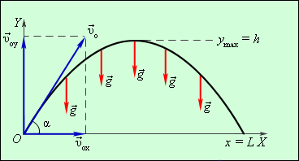
Криволинейное движение тел с ускорением свободного падения.
Тело одновременно участвует в двух движениях: равномерном прямолинейном по горизонтали вдоль оси ОХ и сначала – в равнозамедленном движении вверх с убывающей по модулю скоростью до высшей точки подъема, а затем в свободном падении вниз без начальной скорости вдоль оси ОY.

Slide 11
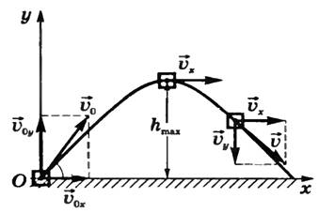
Криволинейное движение тел с ускорением свободного падения.

Slide 12
Относительность движения
Характеристики механического движения относительны, т.е. траектория, координата, скорость, перемещение могут быть различными в разных системах отсчета. Например, движение лодки рассматривается в системе отсчета, связанной с берегом и с плотом. Скорость и перемещение лодки относительно берега определяются по формулам:

Slide 13


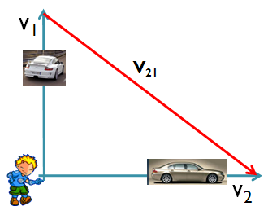
Относительность движения
υ₂₁ = υ₂ – υ₁
υ₂₁ = υ₂ + υ₁

Slide 14
Рассмотрим задачи:
Подборка заданий по кинематике
(из заданий ЕГЭ)

Slide 15



1. На рисунках представлены графики зависимости координаты от времени для четырех прямолинейно движущихся тел. Какое из тел движется с наибольшей скоростью?

Slide 16

2. Тело движется по окружности по часовой стрелке. Какой из изображенных векторов совпадает по направлению с вектором скорости в точке А?
1
2
3
4

Slide 17
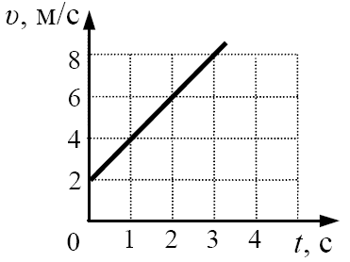
3. Используя график зависимости скорости движения тела от времени, определите скорость тела в конце 5-ой секунды, считая, что характер движения тела не изменяется.
9 м/с
10 м/с
12 м/с
14 м/с

Slide 18
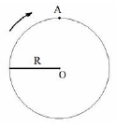
4. Диск радиуса R вращается вокруг оси, проходящей через точку О (см. рисунок). Чему равен путь L и модуль перемещения S точки А при повороте диска на 180⁰ ?
L = 2 R; S = π R
L = π R; S = 2 R
L = 0; S = 2π R
L = 2π R; S = 0

Slide 19
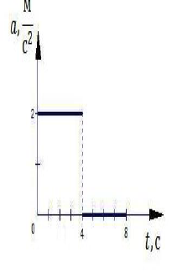
5. Тело начинает прямолинейное движение из состояния покоя, и его ускорение меняется со временем так, как показано на графике. Через 6 с после начала движения модуль скорости тела будет равен
0 м/с
12 м/с
8 м/с
16 м/с
От 0 до 4 с движение равноускоренное: υ = at = 2 . 4 = 8 м/с.
От 4 до 8 с движение равномерное, т.е. скорость,
достигнув значения 8 м/с, перестанет изменяться.

Slide 20
6. Камень начинает свободное падение из состояния покоя. Определите путь, пройденный камнем за третью от начала движения секунду.
H₃ = h(3) – h(2)
25
Ответ: ___(м)
h(3) = g ∙ 3² / 2 = 45 м
h(2) = g ∙ 2² / 2 = 20 м
H₃ = 45 м – 20 м = 25 м

Slide 21
7. Изменение высоты тела над поверхностью Земли с течением времени представлено на графике. Что можно сказать по этому графику о характере движения тела?
тело движется по параболе
тело движется равномерно
тело движется с некоторым ускорением
тело движется с ускорением, равным нулю

Slide 22
8. Вертолет летит в горизонтальном направлении со скоростью 20 м/с. Из него выпал груз, который коснулся земли через 4 с. На какой высоте летит вертолет? Сопротивление воздуха движению груза не учитывать.
40 м.
80 м.
160 м.
320 м.

Slide 23
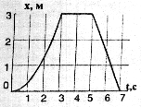
8. На рисунке изображен график изменения координаты велосипедиста с течением времени. В какой промежуток времени велосипедист двигался с изменяющейся скоростью?
Только от 0 до 3 с
Только от 3 до 5 с
Только от 5 до 7 с
От 3 до 5 с и от 5 до 7 с

Slide 24
9. На поверхность Марса тело падает с высоты 100 м примерно 7 с. С какой скоростью тело коснется поверхности Марса, падая с такой высоты?
H = g ∙ t² /2 => g = 2H / t²
14,3 м/с
28,6 м/с
44,7 м/с
816 м/с
g = 2 ∙ 100 м / (7 c)² = 4.08 м/с²
υ = g ∙ t
υ = 4.08 м/с² ∙ 7 c = 28.56 м/с

Slide 25
10. Движение тела описывается уравнением х = 12 + 6,2 t – 0,75 t². Определите скорость тела через 2 с после начала движения.
0,4 м/с
3 м/с
3,2 м/с
6,2 м/с
х = 12 + 6,2 t – 0,75 t²
υ = 6,2 – 1,5 t
υ = 6,2 – 1,5 . 2 = 3.2 м/с

Slide 26
11. Скорость первого автомобиля относительно второго изменяется со временем согласно графику на рисунке. В какие моменты времени скорости автомобилей относительно дороги равны?
с 2 по 4 минуты
в момент t = 3 мин
при t от 0 до 1 мин. и больше 5 мин
на графике нет такого промежутка времени

Slide 27
12. На рисунке представлен график зависимости координаты тела, движущегося вдоль оси OX, от времени. Сравните скорости υ₁ , υ₂ и υ₃ тела в моменты времени t₁, t₂ , t_{3.}
1) υ₁ > υ₂ = υ₃
2) υ₁ > υ₂ > υ₃
3) υ₁ < υ₂ < υ₃
4) υ₁ = υ₂ > υ₃

Slide 28
13. Эскалатор метро поднимается со скоростью 1 м/с. Может ли человек, находящийся на нем, быть в покое в системе отсчета, связанной с Землей?
может, если движется в ту же сторону со скоростью 1 м/с
может, если движется в противоположную сторону со скоростью 1 м/с
может, если стоит на эскалаторе
не может ни при каких условиях

Slide 29
14. Зависимость координаты от времени для некоторого тела описывается уравнением x = 8 t – t². В какой момент времени скорость тела равна нулю?
x = 8 t – t²
υ₀ = 8 м/с
a/2 = -1 м/с²
a = -2 м/с²
4 с
8 с
3 с
0 c
υ = υ₀ + a t
υ = 8 – 2 t = 0
t = 4 c

Slide 30
15. На рисунках изображены графики зависимости модуля ускорения от времени движения. Какой из графиков соответствует равномерному прямолинейному движению?
а
2)
а
3)
а
4)
1)
а

Slide 31



16. Одной из характеристик автомобиля является время t его разгона с места до скорости 100 км/ч. Сколько времени потребуется автомобилю, имеющему время разгона t = 3 с, для разгона до скорости 50 км/ч при равноускоренном движении?
2) 1,5 с
100 км/ч = 100 . 1000/3600 = 28 м/с
50 км/ч = 14 м/с
υ = a t
a = υ / t = 28 м/с / 3 с = 9,3 м/с²
t₁ = υ₁ / a = 14м/с / 9,3 м/с² )= 1,5 c

Slide 32
17. Равноускоренному движению соответствует график зависимости модуля ускорения от времени, обозначенный на рисунке буквой
1) А
2) Б
3) В
4) Г

Slide 33
18. Мотоциклист и велосипедист одновременно начинают равноускоренное движение. Ускорение мотоциклиста в 3 раза больше, чем у велосипедиста. В один и тот же момент времени скорость мотоциклиста больше скорости велосипедиста
1) в 1,5 раза
2) в √3 раза
3) в 3 раза
4) в 9 раз
υ = υ₀ + at
υ_{в} = at
υ_{м} = 3at

Slide 34
19. Велосипедист съезжает с горки, двигаясь прямолинейно и равноускоренно. За время спуска скорость велосипедиста увеличилась на 10 м/с. Ускорение велосипедиста 0,5 м/с². Сколько времени длится спуск?
1) 0,05 с;
2) 2 с;
3) 5 с;
4) 20 с

Slide 35
20. Две материальные точки движутся по окружностям радиусами R₁ и R₂ = 2R₁ с одинаковыми по модулю скоростями. Их периоды обращения по окружностям связаны соотношением
1) Т1 = 2Т2
2) Т1 = Т2
3) Т1 = 4Т2
4) Т1 = 1/2Т2

Slide 36
21. Автомобиль движется по прямой улице. На графике представлена зависимость скорости автомобиля от времени.
Модуль ускорения максимален в интервале времени
1) от 0 с до 10 с
2) от 10 с до 20 с
3) от 20 с до 30 с
4) от 30 с до 40 с
Модуль ускорения тем больше, чем больше угол наклона прямой

Slide 37

22. Две материальные точки движутся по окружностям радиусами R₁ и R₂, причем R₂ = 2R₁. При условии равенства линейных скоростей точек их центростремительные ускорения связаны соотношением

Slide 38
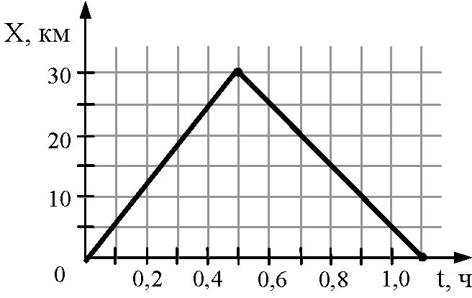


23. На рисунке представлен график движения автобуса из пункта А в пункт Б и обратно. Пункт А находится в точке х = 0, а пункт Б – в точке х = 30 км. Чему равна максимальная скорость автобуса на всем пути следования туда и обратно?
1) 40 км/ч
2) 50 км/ч
3) 60 км/ч
4) 75 км/ч

Slide 39
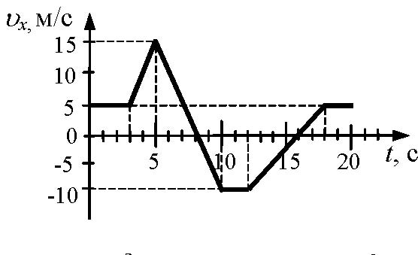
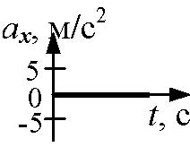
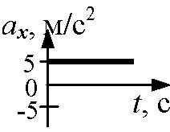
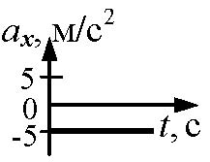
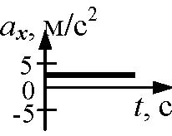


24. На рисунке приведен график зависимости проекции скорости тела от времени.
График зависимости проекции ускорения тела от времени в интервале времени от 12 до 16 с совпадает с графиком
1)
2)
3)
4)

Slide 40
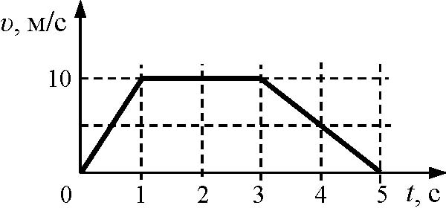

25. На рисунке представлен график зависимости скорости υ автомобиля от времени t. Найдите путь, пройденный автомобилем за 5 с.
Трапеция
1) 0 м; 2) 20 м; 3) 30 м; 4) 35 м
Пройденный путь равен площади фигуры под графиком скорости

